Slide 1
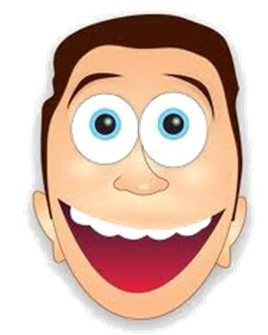
la cara
4
1
el pelo
los ojos
5
2
la boca
la nariz
3
6
las orejas
los dientes
Notes:
Slide to revise the vocabulary of the face.

Slide 2
Tengo dos ojos
Y una nariz
Dos orejas
Y una boca
Llena de dientes
Para masticar
Y una lengua para hablar
Bla bla bla bla bla
Notes:
Song text to follow along and join in with. Words colour coded for gender to aid memory. Use audio first time – then show video for interest.
NB: children in video add an extra line about clapping and a few words are not exactly the same.

Slide 3
Tengo dos
Y una
Dos
Y una
Llena de
Para masticar
Y una para hablar
Bla bla bla bla bla
Notes:
Version with pics for face parts. Pupils can sing the song from this text.

Slide 4
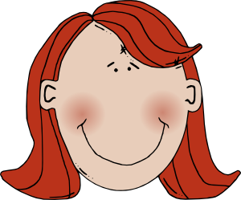
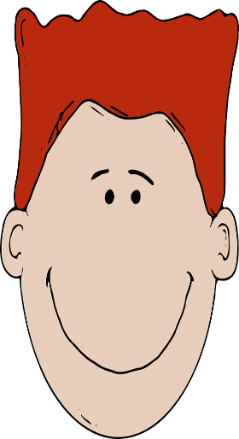
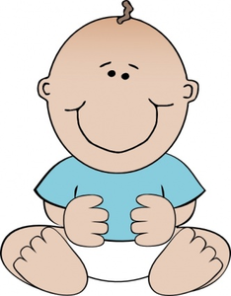
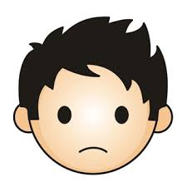
Ana
1 Tengo una cara redonda. Tengo los ojos grandes. ¡Estoy triste!
Pepe
2 Tengo una cara grande. Tengo el pelo rojo y largo. ¡Estoy feliz!
3 Tengo una cara redonda. No tengo mucho pelo ¡Estoy feliz!
Juan
Miguel
4 Tengo una cara fina. Tengo el pelo rojo. ¡Estoy feliz!
Notes:
1 = Miguel 2 = Ana 3 = Juan 4 = Pepe Ask the pupils to read along with the texts out loud. Then ask them to work out which description matches each person. Then pick out some individual words that are new – triste – largo – mucho to see if they can work out their meaning from the overall text.

Slide 5
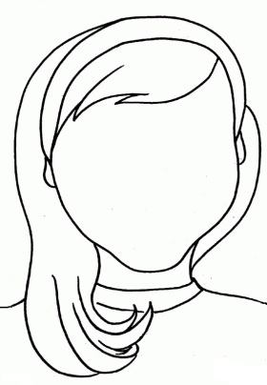
¡Hola! Me llamo Luisa. Tengo nueve años. Tengo los ojos azules y grandes y el pelo marrón. Tengo una nariz fina. También tengo una boca pequeña.
Notes:
Read the text aloud with pupils. Ask for volunteers to draw in the face.

Slide 6
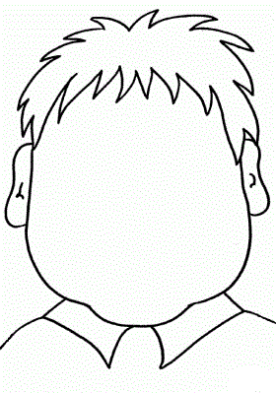
¡Hola! Me llamo Marco. Tengo diez años. Tengo los ojos grises y el pelo rubio. Tengo una nariz grande. También tengo una boca muy grande con muchos dientes.
Notes:
Read the text aloud with pupils. Ask for volunteers to draw in the face.
NB: rubio is a new word for pupils – it means blond.

Slide 7
Notes:
If time, play pupils this song which reinforces the parts of the face.
https://www.youtube.com/watch?v=SQP7SNxnvFI

